Slide 1
VMware vRealize Automation
Vlastimil Ohera
Technologický Garant ROC Vysočina
11.10.2019

Slide 2






Cloud management jako základ SDDC
Any Device
Business Mobility: Applications | Devices | Content
Any Application
Traditional | Cloud Native
Any Cloud
Software-Defined Datacenter (SDDC)
Cloud Management Platform
DevOps
vRealize Automation
Release Automation
Self-Service
GUI
CLI
API
Extensibility
IaaS
App-
Centric
XaaS
Virtual / Cloud Infrastructure
Compute
Networking
& Security
Storage
Hybrid Cloud

Slide 3
Zásadní benefity
Multi-tenantní zabezpečený přístup, redukce času a chyb, přidaná detailní viditelnost.
Multi-Machine Topology
Full automation
Consistent policy
Isolation between environments
Full VMware SDDC

Slide 4
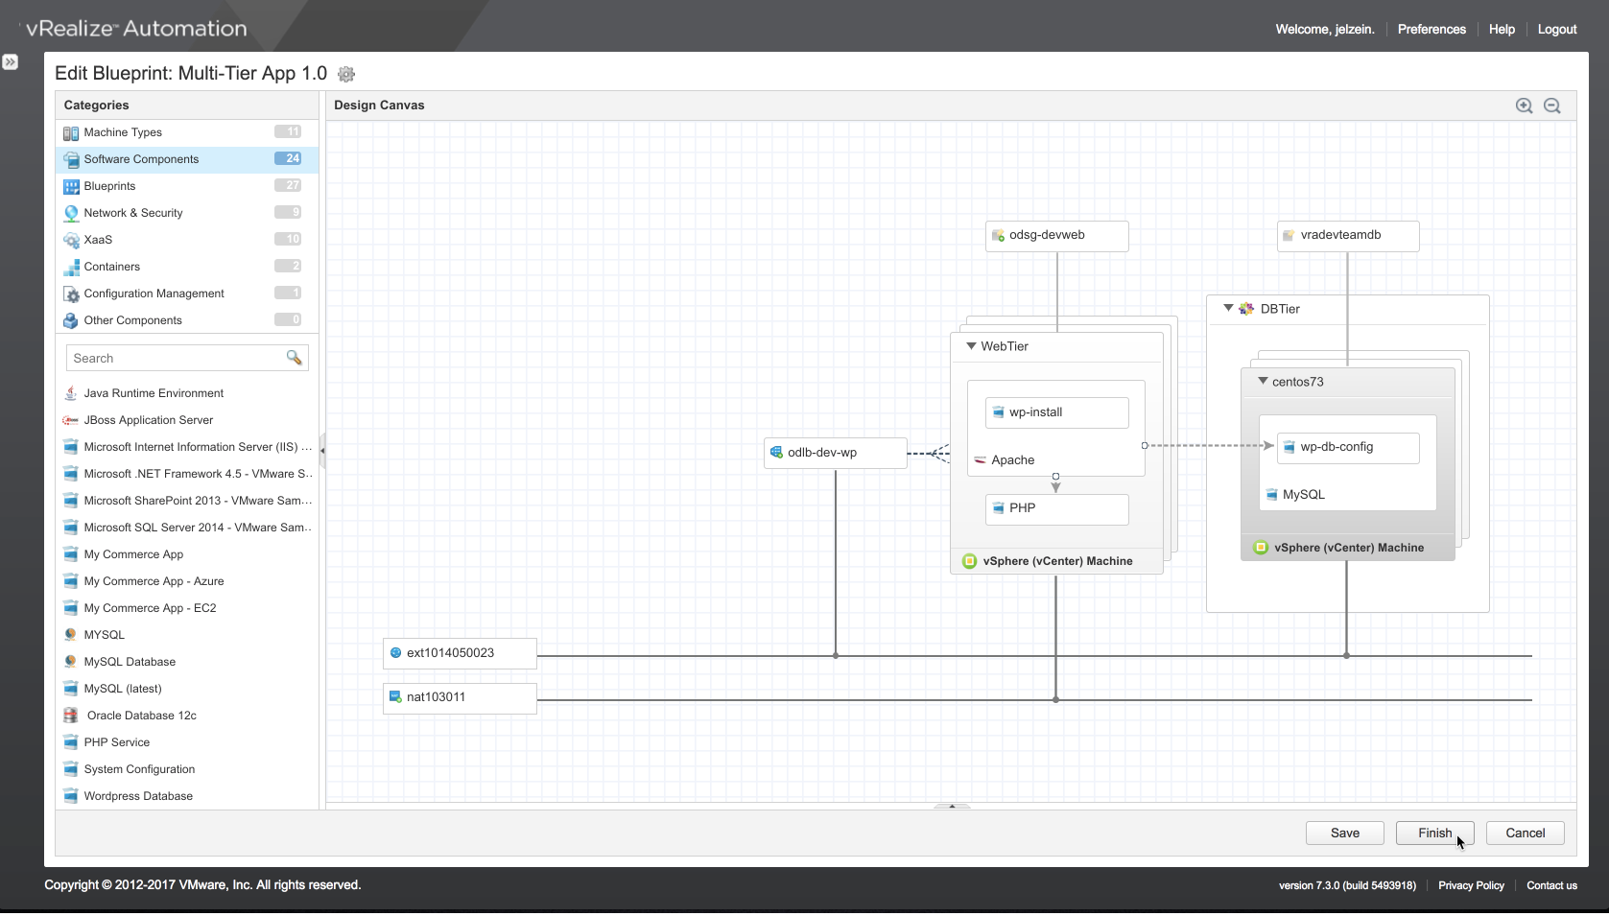
Sjednocené poskytování služeb
  Grafické rozhraní pro vytváření jednotlivých plánů.
  Plná intergrace s VMware vSphere a NSX.

Slide 5
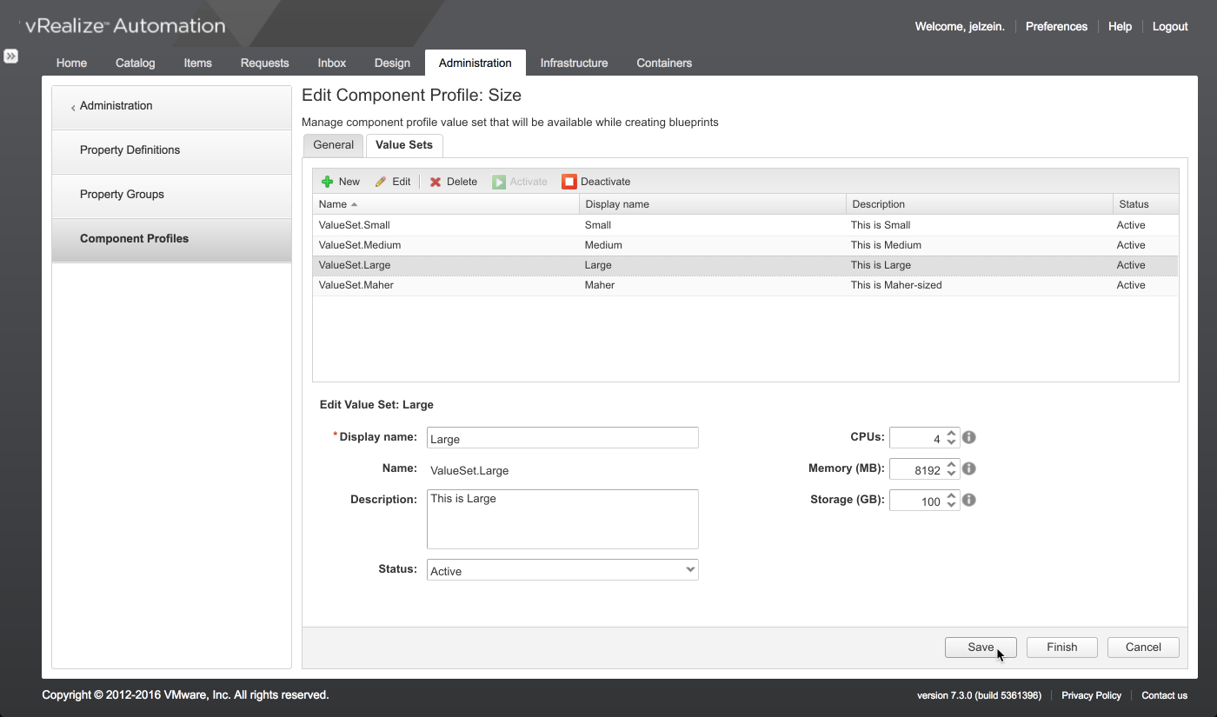
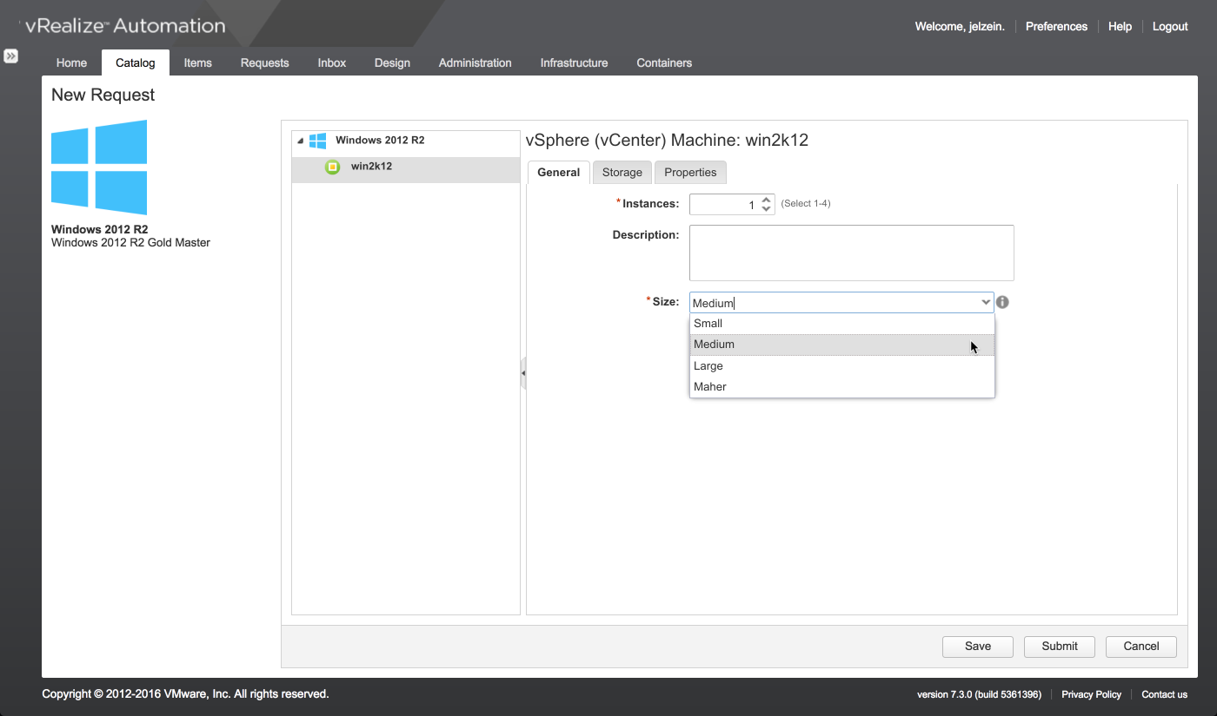
Sjednocené poskytování služeb
Profil komponent pro definici velikosti a jiných atributů.

Slide 6
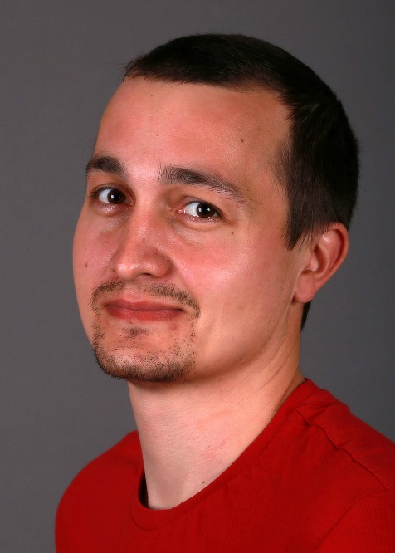
Kontakty
Vlastimil Ohera
+420 606020386
vlastimil.ohera@autocont.cz

